Slide 1
戚伟玉
2021.10.29
优化
戚伟玉
2021.12.23
颜旭坤
2021.12.29
颜旭坤
优化-修订P5,6架构

Slide 2
MindSpore开发实践

Slide 3
本章主要讲述华为全栈全场景AI解决方案中MindSpore框架的开发实践，包含基础的编程概念，详细的开发流程以及网络迁移案例。

Slide 4
学完本课程后，您将能够：
了解MindSpore在华为全栈全场景AI解决方案中的作用
了解MindSpore的编程概念
了解MindSpore的开发流程
了解MindSpore的网络迁移

Slide 5
整体介绍
编程概念
开发流程
网络迁移

Slide 6















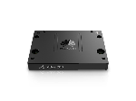







华为AI：构筑业界最强AI算力平台，使能千行百业智能化转型
行业应用
能源、金融、公共、交通、运营商、制造、教育等更多行业应用
ModelArts
HiAi Service
第三方平台
全流程开发工具链 MindStudio
管理运维工具 FusionDirector/Smart
昇腾社区 ascend.huawei.com
应用使能
MindX 使能应用
MindX DL
深度学习使能
MindX Edge
智能边缘使能
ModelZoo
优选模型库
MindX SDK
行业SDK
AI框架
昇思MindSpore
匹配昇腾AI处理器算力的全场景深度学习框架
AI异构计算框架
CANN
统一异构计算架构，释放昇腾硬件澎湃算力
端
边
云
Atlas系列硬件
Cloud

Slide 7

MindSpore 全场景AI计算框架架构图
网络模型
170+模型
10+AI套件
匹配模型hub
Model Zoo
Extend
GNN/深度概率编程/强化学习
MindScience 科学计算
电磁仿真/分子模拟/量子计算
全场景AI计算框架MindSpore
Vision
NLP
Model
Hub
Audio
Rec
API表达层
nn、cell
metrics、loss
MindExpression（表达层）
第三方前端
Insight
MindSpore 架构特点：
用户态易用；
运行态高效；
部署态灵活；
NN
Ops
Dataset
Train/Infer
Numpy
仓颉
Julia
动静态图一致
网络
调试
Data
Compiler
精度
调优
MindSpore 特性
编译优化层
硬件无关优化
硬件相关优化
推理部署优化
类型推导
自动微分
自动并行
二阶优化
量化/剪枝/….
性能
调优
数据加载
内存优化
图算融合
流水线执行
自动并行：通过自动并行机制、数据pipeline处理等手段降低超大模型训练门槛。
AI+科学计算：支持AI+科学计算的高阶/高纬、多范式编程。
通用计算+DSA：通过图算融合对性能进行优化，自动算子生成技术简化异构（ DSA ）编程，发挥多样性算力的性能。
端边云统一的可信架构：解决企业级部署和可信的挑战。
MindIR
Armour
数据格式
硬件相关优化
MindAKG(算子自动生成)
数据增强
密态AI
Runtime（Cloud/Lite）
异构计算框架
硬件驱动
底层算子
异构加速
异构调度
异构并行
内置算子库
可信AI
CANN
CUDA
Eigen
oneDNN
多样化硬件
昇腾、鲲鹏
NPU
GPU
CPU
Notes:
架构商业目标：
提供公司级AI平台，支持公司内部各种AI网络、程序的执行。包括端侧、单机、集群、云等。包括云服务（推理、训练）、推理业务、内部网络训练使用、技术创新等场景。包括CPU、GPU、Ascend等多种硬件设备。
打造业界开源社区。在国内构建最大的AI开源社区和影响力，构筑国内用户生态群。在国际上能三分天下有其一。
架构实施策略：
全栈打部件：通过“模型+框架+芯片”协同优化，实现行业模型性能最佳，集成式交付简化开发部署复杂性，提升开发效率
集群打多卡：充分发挥集群优势，以“多”胜“强”，打造算力业界第一的分布式训练集群
全场景打云：充分发挥我司全场景业务优势，端、边、云协同，实现一致的开发体验，灵活部署、安全可信
异构跨平台：支持CPU、GPU、Ascend等多种硬件平台使能。丰富AI平台适用面，支持客户环境利旧与使能新硬件
MindSPore Extend：基于MindSpore的领域库框架，即构建出很多领域特定的库

Slide 8
整体介绍
编程概念
开发流程
网络迁移

Slide 9
编程概念：张量（Tensor）
MindSpore中最基础的数据结构是张量 (Tensor)，是计算的基础：
是Parameter（权重和偏置）的载体，Feature Map的载体；
可与numpy.ndarray无缝转换。
Tensor声明和使用
t1 = Tensor(np.zeros([1, 2, 3]), ms.float32)
assert isinstance(t1, Tensor)
assert t1.shape == (1, 2, 3)
assert t1.dtype == ms.float32
Tensor常见的操作
// 转换成Numpy数组
asnumpy()
// 获取Tensor的大小
size()
// 获取Tensor的维数
dim()
// 获取Tensor的数据类型
dtype
// 设置Tensor的数据类型
set_dtype()
// 获取Tensor的形状.
shape
Tensor是Parameter的数据载体
Parameter的属性：
default_input: Tensor
name: str
requires_grad: bool
layerwise_parallel: bool
Notes:
图片出处：华为HCIA-AI认证胶片

Slide 10
编程概念：算子（Operation）
常用的Operation：
array: Array相关的算子
ExpandDims - Squeeze
Concat - OnesLike
Select - StridedSlice
ScatterNd ……
math: 数学计算相关的算子
AddN - Cos
Sub - Sin
Mul - LogicalAnd
MatMul - LogicalNot
RealDiv - Less
ReduceMean - Greater …..
nn: 网络类算子
Conv2d - MaxPool
Flatten - AvgPool
Softmax - TopK
ReLU - SoftmaxCrossEntropy
Sigmoid - SmoothL1Loss
Pooling - SGD
BatchNorm - SigmoidCrossEntropy …..
control: 控制类算子
ControlDepend
other: 其他
>>> data1 = Tensor(np.array([[0, 1], [2, 1]]).astype(np.int32))
>>> data2 = Tensor(np.array([[0, 1], [2, 1]]).astype(np.int32))
>>> op = P.Concat()
>>> output = op((data1, data2))
>>> cos = P.Cos()
>>> input_x = Tensor(np.array([0.24, 0.83, 0.31, 0.09]), mindspore.float32)
>>> output = cos(input_x)
>>> input_x = Tensor(np.array([-1, 2, -3, 2, -1]), mindspore.float16)
>>> relu = nn.ReLU()
>>> relu(input_x)
[0. 2. 0. 2. 0.]

Slide 11
编程概念：Cell
Cell是MindSpore核心编程结构，定义了执行计算的基本模块。Cell对象有以下成员方法：
__init__，初始化参数（Parameter），子模块（Cell），算子（Primitive）等组件，进行初始化的校验；
construct，定义执行的过程，有一些语法限制。图模式时，会被编译成图来执行；
bprop（可选），自定义模块的反向。未定义时，框架会自动生成反向图，计算construct的反向。
预定义的Cell
nn算子：ReLU，Dense，Conv2d
Loss，Optimizer，Metrics
Wrapper：TrainOneStepCell，WithLossCell，WithGradCell
class MyNet(nn.Cell): def __init__(self, in_channel, out_channel): super(MyNet, self).__init__() self.fc = nn.Dense(in_channel, out_channel, weight_init='normal', bias_init='zero', has_bias=True) self.relu = nn.ReLU() def construct(self, x): x = self.fc(x) x = self.relu(x) return x
Notes:
MindSpore的Cell类是构建所有网络的基类，也是网络的基本单元。当用户需要神经网络时，需要继承Cell类，并重写__init__方法和construct方法。

Slide 12
常用模块
API文档： https://www.mindspore.cn/docs/api/zh-CN/master/index.html
模块 | 描述
mindspore.dataset | 常见Dataset加载和处理接口，如MNIST, CIFAR-10, VOC，COCO, ImageFolder，CelebA等； transforms提供基于OpenCV、PIL及原生实现的数据处理、数据增强接口； text提供文本处理接口；
mindspore.common | Tensor（张量），Parameter（权重、偏置等参数），dtype （数据类型）及Initializer（Parameter初始化）等接口
mindspore.context | 设置上下文，如设置Graph和PyNative模式、设备类型、中间图或数据保存、Profiling、设备内存、自动并行等
mindspore.nn | Neural Network常用算子，如Layer（层）、Loss（损失函数）、Optimizer（优化器）、Metrics（验证指标）以及基类Cell和Wrapper
mindspore.ops | 原语算子operations（需初始化），组合算子composite，功能算子（已初始化的原语算子）
mindspore.train | Model（训练、验证、推理接口）、callback（损失监控、Checkpoint保存、Summary记录等），serialization（加载Checkpoint、导出模型等），quant（量化）

Slide 13
整体介绍
编程概念
开发流程
数据处理
模型定义
模型训练
模型推理
网络迁移

Slide 14
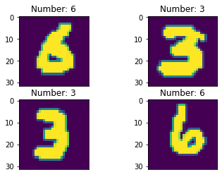
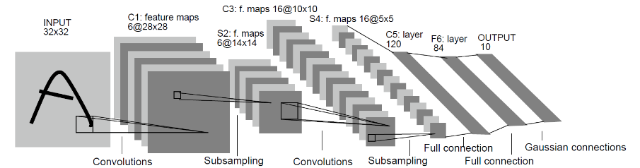
基于LeNet-5的手写数字识别
MNIST是一个手写数字数据集，训练集包含60000张手写数字，测试集包含10000张手写数字，共10类。
卷积神经网络（Convolutional Neural Networks，CNN）的研究始于二十世纪80至90年代，LeNet是最早出现的卷积神经网络之一。
在LeNet的基础上，1998年Yann LeCun等构建了卷积神经网络LeNet-5并在手写数字的识别问题中取得成功。LeNet-5及其后产生的变体定义了现代卷积神经网络的基本结构，可谓入门级神经网络模型。
MNIST官网：http://yann.lecun.com/exdb/mnist/
LeNet-5论文：http://yann.lecun.com/exdb/publis/pdf/lecun-01a.pdf

Slide 15
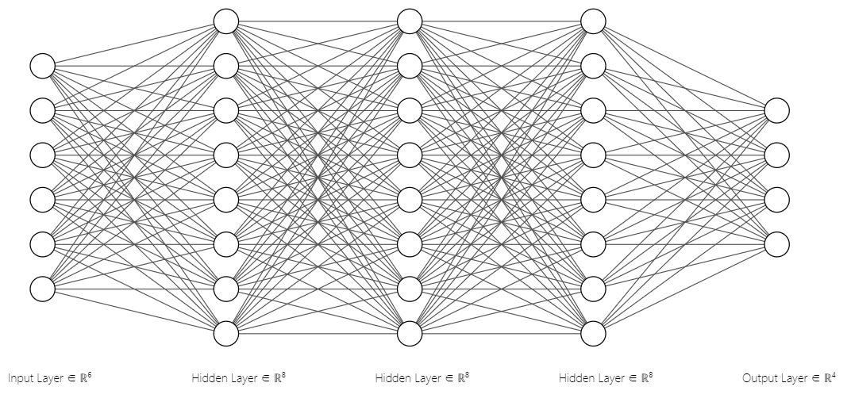

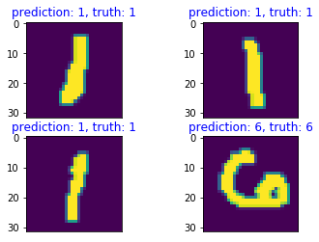
开发流程
数据处理
数据加载
数据增强
模型定义
定义网络
损失函数
优化器
模型训练
Loss监控
验证
保存Checkpoint
模型推理
推理
部署
数据集
神经网络
模型
训练
预测/评估
Checkpoint
模型
加载模型

Slide 16
代码示例（1）
import os import mindspore as ms import mindspore.context as context import mindspore.dataset.transforms.c_transforms as C import mindspore.dataset.vision.c_transforms as CV from mindspore import nn from mindspore.train import Model from mindspore.train.callback import LossMonitor
context.set_context(mode=context.GRAPH_MODE, device_target='Ascend')
def create_dataset(data_dir, training=True, batch_size=32, resize=(32, 32), rescale=1/(255*0.3081), shift=-0.1307/0.3081, buffer_size=64): data_train = os.path.join(data_dir, 'train') data_test = os.path.join(data_dir, 'test') ds = ms.dataset.MnistDataset(data_train if training else data_test) ds = ds.map(input_columns=["image"], operations=[CV.Resize(resize), CV.Rescale(rescale, shift), CV.HWC2CHW()]) ds = ds.map(input_columns=["label"], operations=C.TypeCast(ms.int32)) ds = ds.shuffle(buffer_size=buffer_size).batch(batch_size, drop_remainder=True) return ds
导入标准库、第三方库和MindSpore模块。
设置上下文：GRAPH模式、Ascend设备。
数据处理：数据集加载、缩放、归一化、格式转换、洗牌、批标准化。

Slide 17
代码示例（2）
class LeNet5(nn.Cell): def __init__(self): super(LeNet5, self).__init__() self.conv1 = nn.Conv2d(1, 6, 5, stride=1, pad_mode='valid') self.conv2 = nn.Conv2d(6, 16, 5, stride=1, pad_mode='valid') self.relu = nn.ReLU() self.pool = nn.MaxPool2d(kernel_size=2, stride=2) self.flatten = nn.Flatten() self.fc1 = nn.Dense(400, 120) self.fc2 = nn.Dense(120, 84) self.fc3 = nn.Dense(84, 10) def construct(self, x): x = self.relu(self.conv1(x)) x = self.pool(x) x = self.relu(self.conv2(x)) x = self.pool(x) x = self.flatten(x) x = self.fc1(x) x = self.fc2(x) x = self.fc3(x) return x
模型定义：算子初始化（参数设置），网络构建。

Slide 18
代码示例（3）
def train(data_dir, lr=0.01, momentum=0.9, num_epochs=3): ds_train = create_dataset(data_dir) ds_eval = create_dataset(data_dir, training=False) net = LeNet5() loss = nn.loss.SoftmaxCrossEntropyWithLogits(sparse=True, reduction='mean') opt = nn.Momentum(net.trainable_params(), lr, momentum) loss_cb = LossMonitor(per_print_times=ds_train.get_dataset_size()) model = Model(net, loss, opt, metrics={'acc', 'loss'}) model.train(num_epochs, ds_train, callbacks=[loss_cb], dataset_sink_mode=False) metrics = model.eval(ds_eval, dataset_sink_mode=False) print('Metrics:', metrics)
模型训练和验证：实例化net, loss, optimizer, loss_monitor，调用Model接口进行训练和验证。

Slide 19
整体介绍
编程概念
开发流程
数据处理
模型定义
模型训练
模型推理
网络迁移

Slide 20
数据处理Pipeline
数据是深度学习的基础，高质量的数据输入会在整个深度神经网络中起到积极作用。
在训练开始之前，由于数据量有限，或者为了得到更好的结果，通常需要进行数据处理与数据增强，以获得能使网络受益的数据输入。
数据经过处理和增强，像流经管道的水一样源源不断的流向训练系统。
加载
shuffle
map
batch
repeat

Slide 21
加载数据集
Dataset structure | 使用简介
ImageFolderDatasetV2 | # 读取图目录名作为类别标签，每个目录下的图片为同一类 # Example: cat/image1.jpg, dog/image2.jpg ds = ds.ImageFolderDatasetV2(DATA_DIR, class_indexing={"cat":0,"dog":1})
MnistDataset | ds = ms.dataset.MnistDataset(DATA_DIR)
Cifar10Dataset | ds = ms.dataset.Cifar10Dataset(DATA_DIR)
CocoDataset | ds = ds.CocoDataset(DATA_DIR, annotation_file=annotation_file, task='Detection')
MindRecord | ds = ds.MindDataset(FILE_NAME)
GeneratorDataset | ds = ds.GeneratorDataset(GENERATOR, [“image", “label"])
TextFileDataset | dataset_files = ["/path/to/1", "/path/to/2"] # contains 1 or multiple text files ds = ds.TextFileDataset(dataset_files=dataset_files)
GraphData | ds = ds.GraphData(DATA_DIR, 2) nodes = ds.get_all_edges(0)

Slide 22
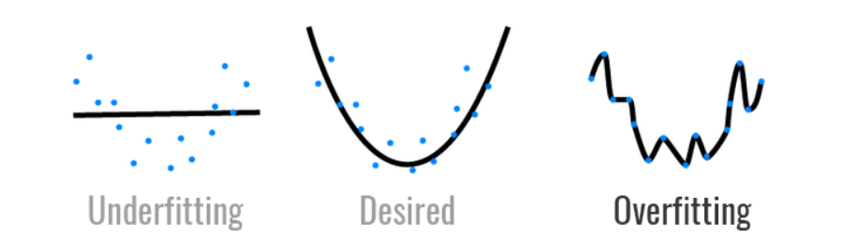

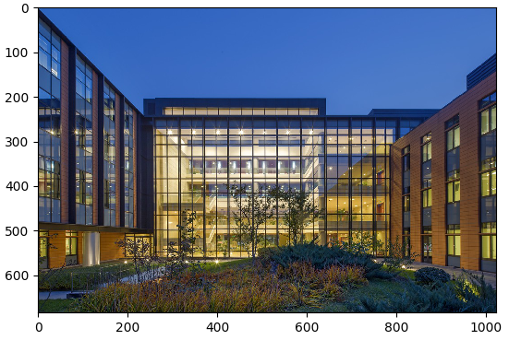
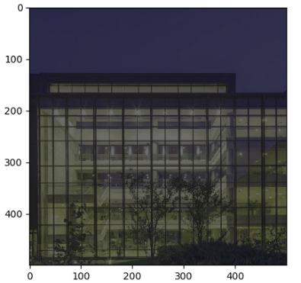
数据处理
数据处理
以图片为例：将原始图片进行裁剪、大小缩放、归一化、格式转换等，以便深度学习模型能够使用。
数据增强
一种创造 “新”数据的方法，从有限数据中生成“更多数据”，防止过拟合现象
数据增强：有限数据和复杂模型→过拟合
欠拟合 拟合 过拟合
格式转换：MindSpore支持通道在前
NCHW：
NHWC：
operations = [ CV.Resize(resize), CV.Rescale(rescale, shift), CV.HWC2CHW() ] ds = ds.map(input_columns=["image"], operations=operations) ds = ds.shuffle(buffer_size=buffer_size).batch(batch_size, drop_remainder=True)
数据处理和增强

Slide 23
常用操作
（1）打乱（shuffle）
打乱（shuffle）操作用来打乱数据集中的数据排序。
越大的buffer_size意味着越高的混洗度，但也意味着会花费更多的时间和计算资源。
（2）分批（batch）
在训练时，数据可能需要分批（batch）处理。
之前
batch(2)
之后
之前
shuffle(5)
之后
（4）合并（zip）
将多个数据集合并成一个。
若两个数据集的列的名字相同，则不能合并。
若两个数据集的行数不同，合并后的行数以较小的为准。
（3）重复（repeat）
可以通过重复（repeat）的方式增加训练数据量，通常放在分批（batch）操作之后。
a
c
b
之前
repeat(2)
之后
之前
c = zip(a, b)
之后

Slide 24
代码实例
def create_dataset(data_dir, training=True, batch_size=32, resize=(32, 32), rescale=1/(255*0.3081), shift=-0.1307/0.3081, buffer_size=64): # 训练集和测试集路径 data_train = os.path.join(data_dir, ‘train’) data_test = os.path.join(data_dir, ‘test’) # 加载MNIST数据集 ds = ms.dataset.MnistDataset(data_train if training else data_test) # 通过map方法对每张图片应用数据处理操作： # Resize：缩放图片大小 # Rescale：将每个像素的灰度值由[0, 255]标准化到[-1, 1] # HWC2CHW：将张量格式从NHWC转换成NCHW ds = ds.map(input_columns=[“image”], operations=[CV.Resize(resize), CV.Rescale(rescale, shift), CV.HWC2CHW()]) # 将每个标签的数据类型转换为int32 ds = ds.map(input_columns=[“label”], operations=C.TypeCast(ms.int32)) # 当在Ascend环境上使用数据下沉模型时，设置`dataset_sink_mode=True` ds = ds.shuffle(buffer_size=buffer_size).batch(batch_size, drop_remainder=True) return ds

Slide 25
整体介绍
编程概念
开发流程
数据处理
模型定义
模型训练
模型推理
网络迁移

Slide 26
卷积（Convolution）
y = conv1(x)
接受一个4维的张量作为输入，返回一个4维的张量作为输出，4维即batch_size x channels x height x width
设定的参数决定了输出的特征图的大小：h_out = (h_in - kernel_size + 2*padding)/strides + 1
conv1 = nn.Conv2d(in_channels, out_channels,
kernel_size=3, stride=1, has_bias=False, weight_init=‘normal’, bias_init=‘zeros’,
pad_mode=‘same’, padding=0)
①
②
③
① Input and Output Channels
② Kernel Size and Stride
③ Padding
Notes:
在定义一个卷积操作时，我们还需要设置一些相关参数，这些参数直接决定了特征图的大小；
有关卷积操作的具体原理解释请参考第3讲深度学习与神经网络。

Slide 27
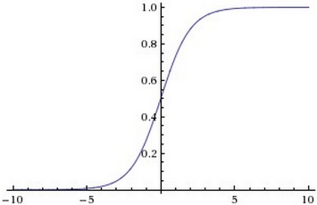
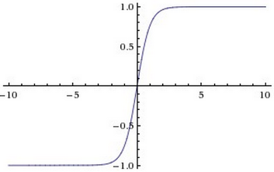
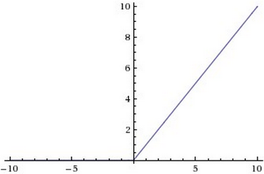



激活函数
在卷积层之后引入激活函数进行非线性变换，可以提高模型的拟合能力。
relu = nn.Sigmoid()
relu = nn.Tanh()
relu = nn.ReLU()
$$Sigmoid\left(x\right)=\frac{1}{1+e^{−x}}$$
$$Tanh\left(x\right)=\frac{e^{x}−e^{−x}}{e^{x}+e^{−x}}$$
$$ReLU\left(x\right)=max⁡(0,x)$$
Notes:
同时，在卷积层中通常我们还会采用激活函数进行非线性变换，MindSpore支持的。。。

Slide 28

全连接（Dense）
y = fc1(x)：
输入：Tensor shape(batch_size, in_channels).
输出：Tensor shape(batch_size, out_channels).
接受一个2维的张量作为输入，返回一个2维的张量作为输出，2维即batch_size x channels
fc1 = nn.Dense(in_channels, out_channels, weight_init='normal', bias_init='zeros', has_bias=True, activation=None)
in_channels
out_channels
out_channels
bias
N
N
$$fc(x)$$
in_channels

Slide 29
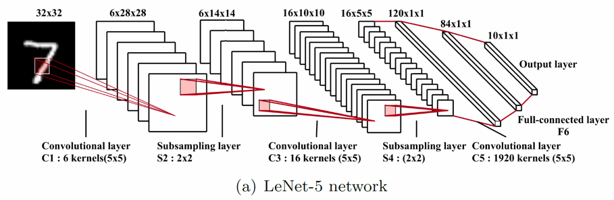
网络定义
①
class LeNet5(nn.Cell): def __init__(self): super(LeNet5, self).__init__() self.conv1 = nn.Conv2d(1, 6, 5, stride=1, pad_mode='valid') self.conv2 = nn.Conv2d(6, 16, 5, stride=1, pad_mode='valid') self.relu = nn.ReLU() self.pool = nn.MaxPool2d(kernel_size=2, stride=2) self.flatten = nn.Flatten() self.fc1 = nn.Dense(400, 120) self.fc2 = nn.Dense(120, 84) self.fc3 = nn.Dense(84, 10) def construct(self, x): x = self.relu(self.conv1(x)) x = self.pool(x) x = self.relu(self.conv2(x)) x = self.pool(x) x = self.flatten(x) x = self.fc1(x) x = self.fc2(x) x = self.fc3(x) return x
网络定义必须继承基类nn.Cell；
__init__()中的语句由Python解析执行；
construct()中的语句由MindSpore接管，有语法限制；
②
③

Slide 30
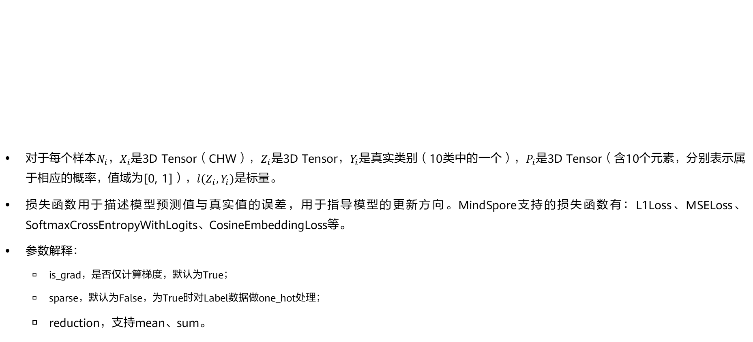

损失函数（Loss）
对于每个样本$N_{i}$，$X_{i}$是3D Tensor（CHW），$Z_{i}$是3D Tensor，$Y_{i}$是真实类别（10类中的一个），$P_{i}$是3D Tensor（含10个元素，分别表示属于相应的概率，值域为[0, 1]），$l\left(Z_{i},Y_{i}\right)$是标量。
损失函数用于描述模型预测值与真实值的误差，用于指导模型的更新方向。MindSpore支持的损失函数有：L1Loss、MSELoss、SoftmaxCrossEntropyWithLogits、CosineEmbeddingLoss等。
参数解释：
is_grad，是否仅计算梯度，默认为True；
sparse，默认为False，为True时对Label数据做one_hot处理；
reduction，支持mean、sum。
loss = nn.loss.SoftmaxCrossEntropyWithLogits(is_grad=False, sparse=True, reduction='mean')
$$Z_{i}=W⋅X_{i}+b$$
$$P_{i}=\frac{e^{Z_{i}}}{\sum_{j}{e^{Z_{i}}}}$$
$$l\left(Z_{i},Y_{i}\right)=−\log\left(P_{iY_{i}}\right)$$

Slide 31

优化器（Optimizer）
有了优化目标（Loss）之后，我们还需要定义优化的策略，即优化器。
MindSpore支持的优化器有：SGD, Momentum, RMSProp, Adam, AdamWeightDecay, LARS, FTRL, ProximalAdagrad等。
opt = nn.Momentum(net.trainable_params(), lr, momentum)
SGD with Momentum:
$$v_{t+1}←ρv_{t}+∇_{θ}ℒ\left(θ\right)$$
$$θ_{j}←θ_{j}−εv_{t+1}$$

Slide 32
整体介绍
编程概念
开发流程
数据处理
模型定义
模型训练
模型推理
网络迁移

Slide 33
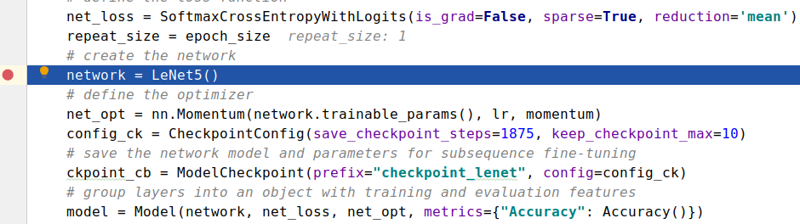
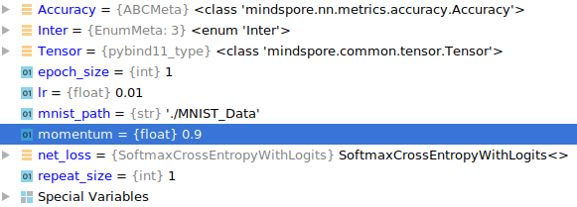
代码调试
MindSpore支持Graph和PyNative 2种运行模式，PYNATIVE模式易调试，支持Python原生调试方式。
支持Python原生的调试方式，如设置断点
可以方便查看中间变量值，如参数、权重、激活值等
def construct(self, x): x = self.relu(self.conv1(x)) x = self.pool(x) print(x.shape) x = self.relu(self.conv2(x)) x = self.pool(x) x = self.flatten(x) x = self.fc1(x) x = self.fc2(x) x = self.fc3(x) return x
GRAPH模式性能高，可调用Print算子打印Tensor或字符串。
打印某层算子输出的shape，方便设置下一层算子的参数
self.print = P.Print()
self.print(x)
Tensor shape:[[const vector][2, 1]]Int32
val:[[1] [1]]

Slide 34
模型调优
mindspore.train.callback可用于训练/验证过程中执行特定的任务。常用的Callback如下：
LossMonitor：监控loss值，当loss值为Nan或Inf时停止训练
SummaryStep：把训练过程中的信息存储到文件中，用于后续查看或可视化展示
ModelCheckpoint：保存模型文件和参数，用于再训练或推理
mindspore.nn提供了多种Metric评估指标，如accuracy、loss、precision、recall、F1。
定义一个metrics字典/元组，里面包含多种指标，传递给Model
然后调用model.eval接口来计算这些指标
model.eval会返回一个字典，包含各个指标及其对应的值
loss_cb = LossMonitor(per_print_times=ds_train.get_dataset_size())
# 打印
epoch: 2 step 1875, loss is 0.4737345278263092
metrics={'acc', 'loss'}
# 输出
{'loss': 0.10531254443608654, 'acc': 0.9701522435897436}
Notes:
Callback回调函数在MindSpore中被实现为一个类，Callback机制类似于一种监控模式，可以帮助用户观察网络训练过程中各种参数的变化情况和网络内部的状态，还可以根据用户的指定，在达到特定条件后执行相应的操作，在训练过程中，Callback列表会按照定义的顺序执行Callback函数。
Callback机制让用户可以及时有效地掌握网络模型的训练状态，并根据需要随时作出调整，可以极大地提升用户的开发效率。

Slide 35
模型训练和验证
mindspore.train.Model提供了高阶模型训练和验证接口。
传入net、loss和opt，并完成Model的初始化
然后调用train接口，指定迭代次数（num_epochs）、数据集（dataset）、回调（callback）
训练包含两层循环：外层为数据集的多代（epoch）循环，内层为epoch内多步（batch/step）的迭代
LeNet5完整代码示例：https://gitee.com/mindspore/course/tree/master/checkpoint
def train(data_dir, lr=0.01, momentum=0.9, num_epochs=3): ds_train = create_dataset(data_dir) ds_eval = create_dataset(data_dir, training=False) net = LeNet5() loss = nn.loss.SoftmaxCrossEntropyWithLogits(is_grad=False, sparse=True, reduction='mean') opt = nn.Momentum(net.trainable_params(), lr, momentum) loss_cb = LossMonitor(per_print_times=ds_train.get_dataset_size()) model = Model(net, loss, opt, metrics={'acc', 'loss'}) # dataset_sink_mode can be True when using Ascend model.train(num_epochs, ds_train, callbacks=[loss_cb], dataset_sink_mode=False) metrics = model.eval(ds_eval, dataset_sink_mode=False) print('Metrics:', metrics)

Slide 36
模型保存和加载
ModelCheckpoint会生成模型（.meta）和Chekpoint（.ckpt）文件，如每个epoch结束时，都保存一次checkpoint。
如果训练中断后想继续做训练，或者加载模型做微调（Fine-tuning）, 先使用mindspore.train.serialization提供的load_checkpoint、load_param_into_net功能，再行训练。
Checkpoint完整代码示例：https://gitee.com/mindspore/course/tree/master/checkpoint
ckpt_cfg = CheckpointConfig(save_checkpoint_steps=steps_per_epoch, keep_checkpoint_max=5) ckpt_cb = ModelCheckpoint(prefix=ckpt_name, directory='ckpt', config=ckpt_cfg)
model.train(num_epochs, ds_train, callbacks=[ckpt_cb, loss_cb], dataset_sink_mode=dataset_sink)
# 输出：
lenet-1_1875.ckpt
lenet-2_1875.ckpt
lenet-graph.meta
CKPT_1 = 'ckpt/lenet-2_1875.ckpt‘
# 加载模型，返回参数字典
param_dict = load_checkpoint(CKPT_1)
# 分别将参数加载到网络和优化器上
load_param_into_net(net, param_dict)
load_param_into_net(opt, param_dict)

Slide 37
整体介绍
编程概念
开发流程
数据处理
模型定义
模型训练
模型推理
网络迁移

Slide 38
模型推理
使用MindSpore做推理
加载Checkpoint到网络中
调用model.predict()接口进行推理
使用其他平台做推理
加载Checkpoint到网络中
调用mindspore.train.serialization提供的export()接口，导出ONNX等格式的模型文件
在任何支持ONNX模型文件的平台上进行推理
CKPT_2 = 'ckpt/lenet_1-2_1875.ckpt' def infer(data_dir): ds = create_dataset(data_dir, training=False).create_dict_iterator() data = ds.get_next() images = data['image'] labels = data['label'] net = LeNet5() load_checkpoint(CKPT_2, net=net) model = Model(net) output = model.predict(Tensor(data['image'])) preds = np.argmax(output.asnumpy(), axis=1)
input = np.random.uniform(0.0, 1.0, size = [1, 3, 224, 224]).astype(np.float32) export(resnet, Tensor(input), file_name = 'resnet50-2_32.pb', file_format = 'ONNX')

Slide 39
部署推理服务
MindSpore Serving是一个轻量级、高性能的服务模块，旨在帮助MindSpore开发者在生产环境中高效部署在线推理服务。
使用MindSpore完成模型训练
导出MindSpore模型（BINARY格式）
使用MindSpore Serving创建推理服务
指导文档链接： https://www.mindspore.cn/serving/docs/zh-CN/master/index.html
ms_serving [--help] [--model_path <MODEL_PATH>] [--model_name <MODEL_NAME>]
[--port <PORT>] [--device_id <DEVICE_ID>]
参数名 | 属性 | 功能描述 | 参数类型 | 默认值 | 取值范围
--help | 可选 | 显示启动命令的帮助信息 | - | - | -
--model_path <MODEL_PATH> | 必选 | 指定待加载模型的存放路径 | str | 空 | -
--model_name <MODEL_NAME> | 必选 | 指定待加载模型的文件名 | str | 空 | -
--port <PORT> | 可选 | 指定Serving对外的端口号 | int | 5500 | 1~65535
--device_id <DEVICE_ID> | 可选 | 指定使用的设备号 | int | 0 | 0~7

Slide 40
整体介绍
编程概念
开发流程
网络迁移

Slide 41
编程接口对比（1）
MindSpore高阶API和编程风格与tf.keras和Pytorch类似，上手和迁移容易
class Net(nn.Cell): def __init__(self): super(Net, self).__init__() self.conv1 = nn.Conv2d() self.relu = nn.ReLU() self.fc1 = nn.Dense() def construct(self, x): x = self.conv1(x) x = self.relu(x) x = self.fc1(x) return x net = Net() loss_fn = nn.loss.SoftmaxCrossEntropyWithLogits() opt = nn.Momentum() dataset = dataset.Cifar10Dataset() model = train.Model(net, loss_fn, opt, metrics={'acc'}) model.train(5, dataset) model.eval(dataset)
class Net(tf.keras.Model): def __init__(self): super(MyModel, self).__init__() self.conv1 = tf.keras.layers.Conv2D() self.relu = tf.keras.layers.ReLU() self.fc1 = tf.keras.layers.Dense() def call(self, x): x = self.conv1(x) x = self.relu(x) x = self.fc1(x) return x model = Net() loss_fn = tf.keras.losses.SparseCategoricalCrossentropy() opt = tf.keras.optimizers.Adam() data = tf.keras.datasets.cifar10.load_data() model.compile(optimizer=opt, loss=loss_fn, metrics=['accuracy']) model.fit(data[0], data[1], 5) model.evaluate(data[0], data[1])
MindSpore
Tensorflow.keras

Slide 42
编程接口对比（2）
MindSpore高阶API和编程风格与tf.keras和Pytorch类似，上手和迁移容易
class Net(nn.Cell): def __init__(self): super(Net, self).__init__() self.conv1 = nn.Conv2d() self.relu = nn.ReLU() self.fc1 = nn.Dense() def construct(self, x): x = self.conv1(x) x = self.relu(x) x = self.fc1(x) return x net = Net() loss_fn = nn.loss.SoftmaxCrossEntropyWithLogits() opt = nn.Momentum() dataset = dataset.Cifar10Dataset() model = train.Model(net, loss_fn, opt, metrics={'acc'}) model.train(5, dataset) model.eval(dataset)
class Net(nn.Module): def __init__(self): super(Net, self).__init__() self.conv1 = nn.Conv2d() self.fc1 = nn.Linear() def forward(self, x): x = self.conv1(x) x = F.relu(x) x = self.fc1(x) return x net = Net() loss_fn = nn.CrossEntropyLoss() opt = optim.SGD(momentum=0.9) dataset = torchvision.datasets.CIFAR10() loader = torch.utils.data.DataLoader(dataset) for epoch in range(5): for i, data in enumerate(loader, 0): opt.zero_grad() outputs = net(data[0]) loss = loss_fn(outputs, data[1]) loss.backward() opt.step() with torch.no_grad(): for data in dataloader: outputs = net(data[0]) _, pred = torch.max(outputs.data, 1) total += data[1].size(0) correct += (pred == labels).sum().item() acc = 100 * correct / total
MindSpore
Pytorch

Slide 43
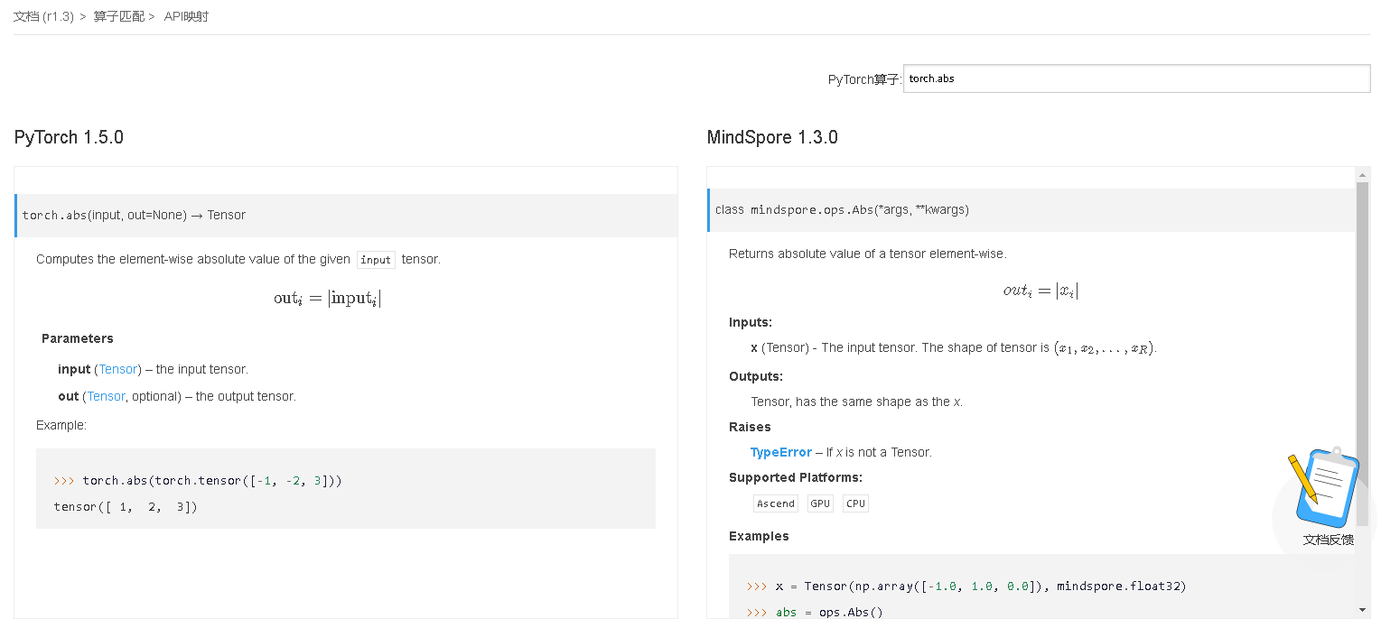
网络迁移：算子映射
API映射： https://www.mindspore.cn/docs/note/zh-CN/r1.3/index.html#operator_api
网络迁移教程： https://www.mindspore.cn/docs/migration_guide/zh-CN/r1.3/index.html

Slide 44
MindSpore的开发流程都有哪些？（多选）
数据处理
模型定义
模型训练
模型推理
Notes:
答案：ABCD

Slide 45
本章主要介绍了MindSpore的编程概念和详细的开发流程，以及网络迁移的案例。

Slide 46





官方网站
代码托管平台
MindSpore社区：https://gitee.com/mindspore/community
优秀开发者及布道师招募：https://www.mindspore.cn/evangelist
高校开发者微信群：添加微信mindspore0328，备注“开发者”
官方交流QQ群：871543426
官方微信公众号：MindSpore
https://www.mindspore.cn
https://gitee.com/mindspore
小助手mindspore0328

Slide 47
缩略语表
缩略语 | 全称 | 中文释义
AI | Artificial Intelligence | 人工智能
CANN | Compute Architecture for Neural Networks | 神经网络计算架构
NAIE | Network AI Engine | 网络智能体
NPU | Neural-network Processing Unit | 神经网络处理器
GPU | Graphics processing unit | 图形处理器
CPU | Central Processing Unit | 中央处理器
TF | TensorFlow | 是一个端到端开源机器学习平台
MNIST | Modified National Institute of Standards and Technology | 是美国国家标准与技术研究院收集整理的大型手写数字数据集
CIFAR-10 | Canadian Institute for Advanced Research, 10 classes | 是一个包含10种类别常见物体的彩色图像数据集
VOC | Visual Object Classes | 是常用于图像分类、目标检测等计算机视觉领域的数据集
COCO | Common Objects in Context | 是常用于图像分类、目标检测、图像分割等计算机视觉领域的数据集
CHW | Channel, Height, Weight | 通道，高度，宽度
SGD | Stochastic Gradient Descent | 随机梯度下降算法

Slide 48
缩略语表
缩略语 | 全称 | 中文释义
RMSProp | Root Mean Square Propagation | 是一种自适应学习率优化算法
Adam | Adaptive Momentum | 是一种自适应动量的随机优化算法
LARS | Least Angle Regression | 最小角回归算法
FTRL | Follow The Regularized Leader | 是一种在线学习场景下求解稀疏化模型的优化算法
NAG | Nesterov Accelerated Gradient | 是一种基于动量优化器改进的优化算法
ONNX | Open Neural Network Exchange | 是一种用于存储机器学习模型的开放式文件存储格式
API | Application Programming Interface | 应用程序接口

